Slide 1
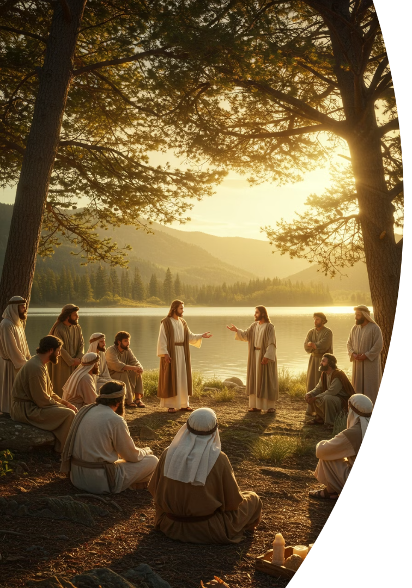
Kelas Alkitab: Lukas 8:1-15
Selamat datang ke kelas Alkitab kita hari ini. Kita akan mempelajari perumpamaan penabur dari Lukas 8:1-15. Mari bersama-sama mendalami pengajaran Yesus.
33
Pr Rikho Jafry

Slide 2



Yesus Mengajar di Hadapan Orang Ramai
Pendengar
2
Orang ramai berkumpul di tepi pantai untuk mendengar pengajaran-Nya.
Tempat
Di tepi tasik, Yesus mengajar dari atas perahu kecil.
1
Kaedah
Yesus menggunakan perumpamaan untuk menyampaikan kebenaran rohani.
3

Slide 3
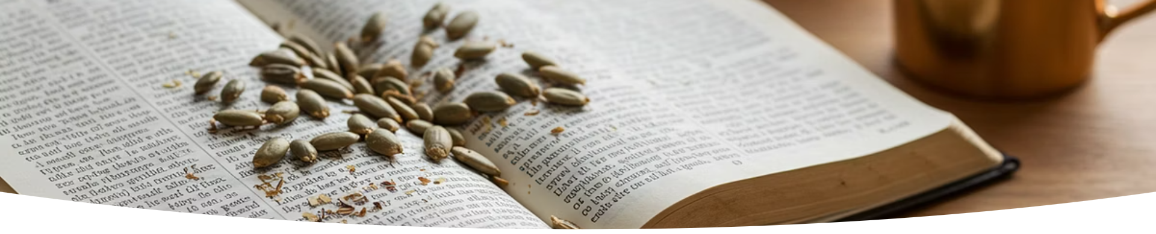
Objektif Pembelajaran
Aplikasi Praktis
Menganalisis Jenis Tanah
Mengaplikasikan ajaran perumpamaan ini dalam kehidupan harian sebagai remaja Kristian.
Memahami Perumpamaan
Mengenal pasti empat jenis tanah dan interpretasi rohaninya dalam kehidupan kita.
Mengenal makna perumpamaan penabur dan kepentingannya dalam pengajaran Yesus.

Slide 4
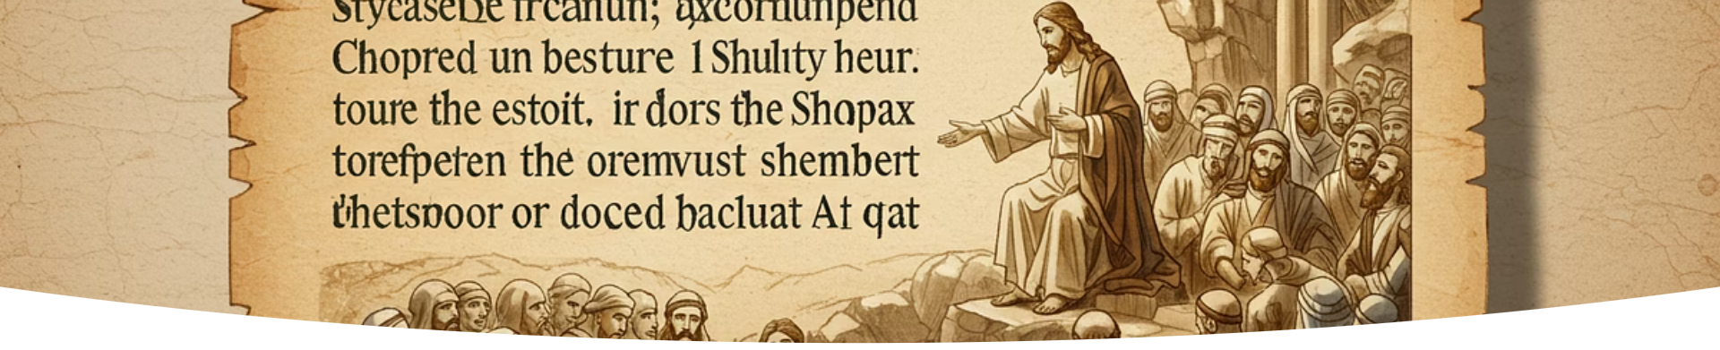



Pengenalan: Konteks Lukas 8:1-15
Latar Belakang
Pendengar
Tujuan
Yesus berkeliling mengajar tentang kerajaan Allah melalui perumpamaan.
Murid-murid dan orang ramai dari pelbagai latar belakang dan tempat.
Menerangkan bagaimana orang bertindak balas terhadap firman Tuhan.

Slide 5
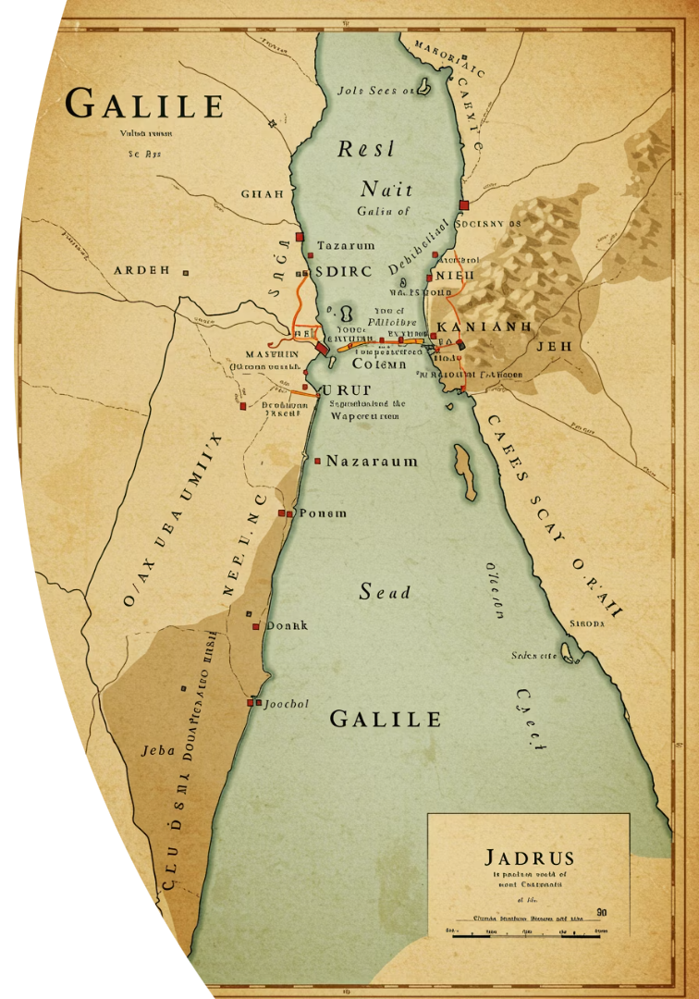
Peta Kawasan Galilea Zaman Yesus
Galilea
Tasik Galilea
Kawasan utara Israel, tempat Yesus menghabiskan banyak masa pelayanan-Nya.
Tempat di mana Yesus sering mengajar dari perahu kepada orang ramai.
Kapernaum
Pusat pelayanan Yesus, tempat dia menyampaikan banyak perumpamaan.

Slide 6





Pembacaan Ayat: Lukas 8:1-15
Ayat 1-3
Yesus mengembara dari kota ke kota bersama murid dan wanita yang melayani-Nya.
Ayat 4-8
Perumpamaan penabur dan benih yang jatuh di empat jenis tanah.
Ayat 9-10
Penjelasan mengapa Yesus mengajar dalam perumpamaan.
Ayat 11-15
Tafsiran perumpamaan: makna setiap jenis tanah dalam konteks rohani.

Slide 7
Apa Itu Perumpamaan?
Definisi
Tujuan
Keunikan
Cerita mudah dengan makna rohani yang mendalam. Yesus menggunakan pengalaman seharian untuk mengajar kebenaran rohani.
Menyampaikan kebenaran kompleks dengan cara mudah difahami
Menyembunyikan kebenaran dari mereka yang keras hati. Menyingkapkan kebenaran kepada yang rendah hati.
Membantu pendengar mengingati ajaran
Mencabar pendengar untuk bertindak

Slide 8
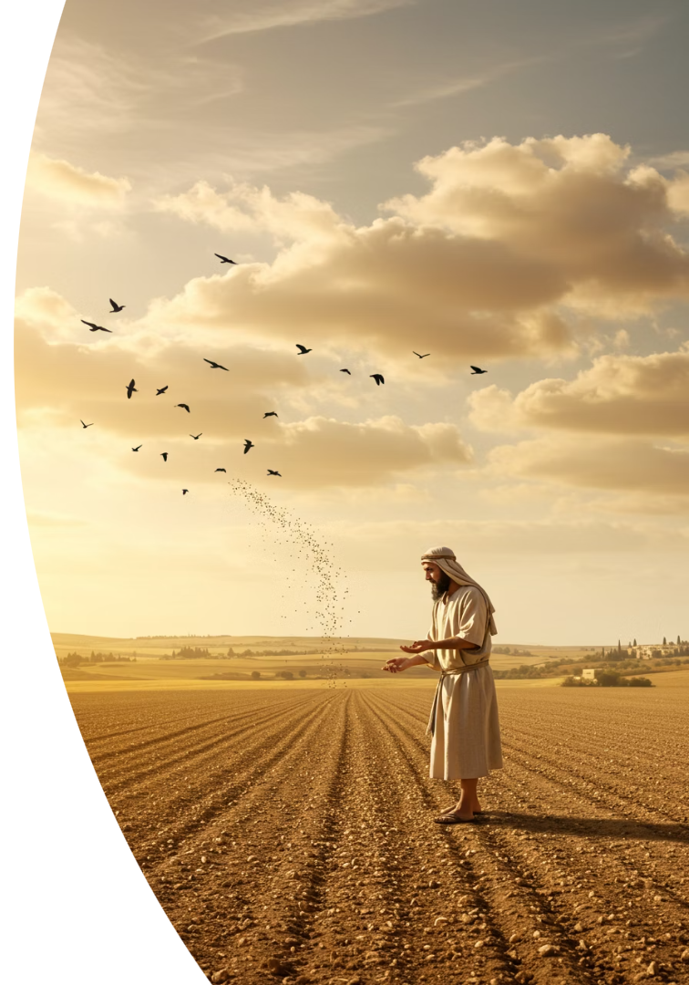




Penabur Menabur Benih di Ladang
Penabur
Petani zaman dahulu menabur benih dengan tangan.
Benih
Benih disebarkan ke seluruh kawasan tanah.
Tanah
Benih jatuh ke pelbagai jenis tanah dalam kawasan yang sama.
Pertumbuhan
Hasil bergantung kepada jenis tanah yang menerima benih.

Slide 9








Struktur Perumpamaan Penabur
Penabur
Benih
Mewakili penyebar firman Tuhan (Yesus, rasul, pengajar).
Melambangkan firman Tuhan atau perkhabaran kerajaan Allah.
Hasil
Empat Jenis Tanah
Pertumbuhan dan buah rohani (atau ketiadaannya) dalam kehidupan.
Mewakili hati manusia dan respons terhadap firman Tuhan.

Slide 10
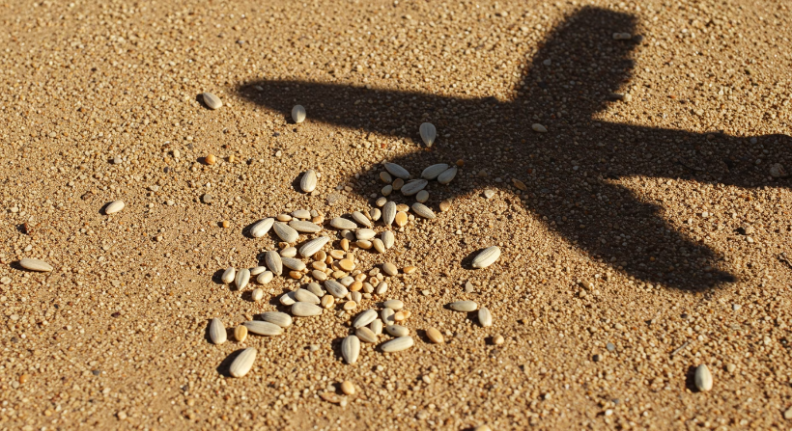
Tanah di Tepi Jalan: Penjelasan
Ciri-ciri Fizikal
Tanah keras dan termampat di tepi jalan. Benih tidak dapat menembusi tanah.
Tanah keras kerana sering dipijak
Benih terdedah kepada burung
Benih yang jatuh di tanah keras di tepi jalan cepat dimakan oleh burung.

Slide 11






Tanah di Tepi Jalan
Hati Keras
Tidak terbuka untuk menerima firman Tuhan
Tidak Memahami
Mendengar tetapi tidak mengerti makna rohani
Iblis Mencuri
Kebenaran diambil sebelum berakar dalam hati
Tanah tepi jalan mewakili hati yang keras dan tidak responsif. Seperti burung yang cepat memakan benih, Iblis mencabut firman sebelum boleh memberi kesan.

Slide 12
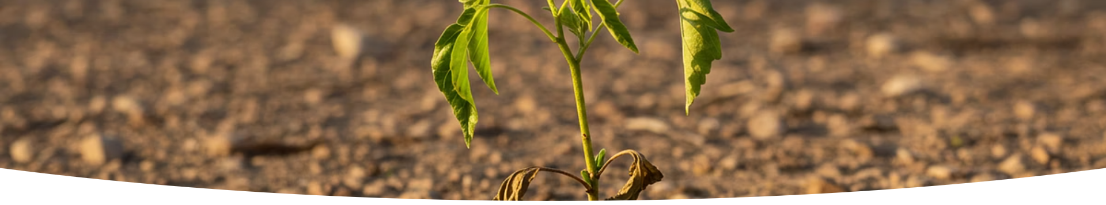



Tanah Berbatu: Penjelasan
Lapisan Batu
Tanah cetek dengan lapisan batu di bawahnya. Akar tidak dapat menembusi jauh.
Pertumbuhan Awal
Benih tumbuh dengan cepat tetapi tidak boleh bertahan lama.
Kemarau
Tanaman layu apabila cuaca panas kerana akar cetek dan tiada kelembapan.

Slide 13



Tanah Berbatu
Terima dengan sukacita
Sambutan antusias awal terhadap firman Tuhan
Tiada akar mendalam
Iman yang cetek tanpa asas kukuh
Gagal dalam ujian
Menyerah bila menghadapi cabaran dan penganiayaan
Tanah berbatu mewakili respons emosional tanpa komitmen mendalam. Seperti tumbuhan yang layu dalam kemarau, iman mereka gagal ketika menghadapi cabaran.

Slide 14
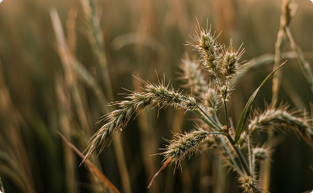
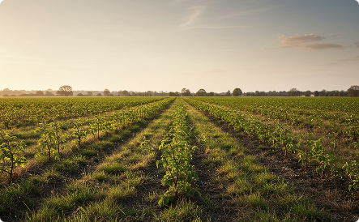
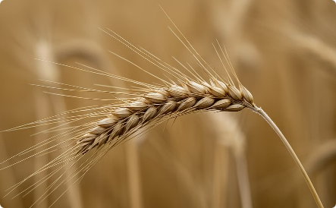
Tanah Berduri: Penjelasan
Persaingan
Duri dan rumpai bersaing untuk nutrisi, ruang, dan cahaya matahari.
Pertumbuhan Terhad
Tanaman tidak dapat berkembang sepenuhnya kerana dihimpit duri.
Tiada Hasil
Walaupun hidup, tanaman tidak menghasilkan buah kerana ia tercekik.

Slide 15
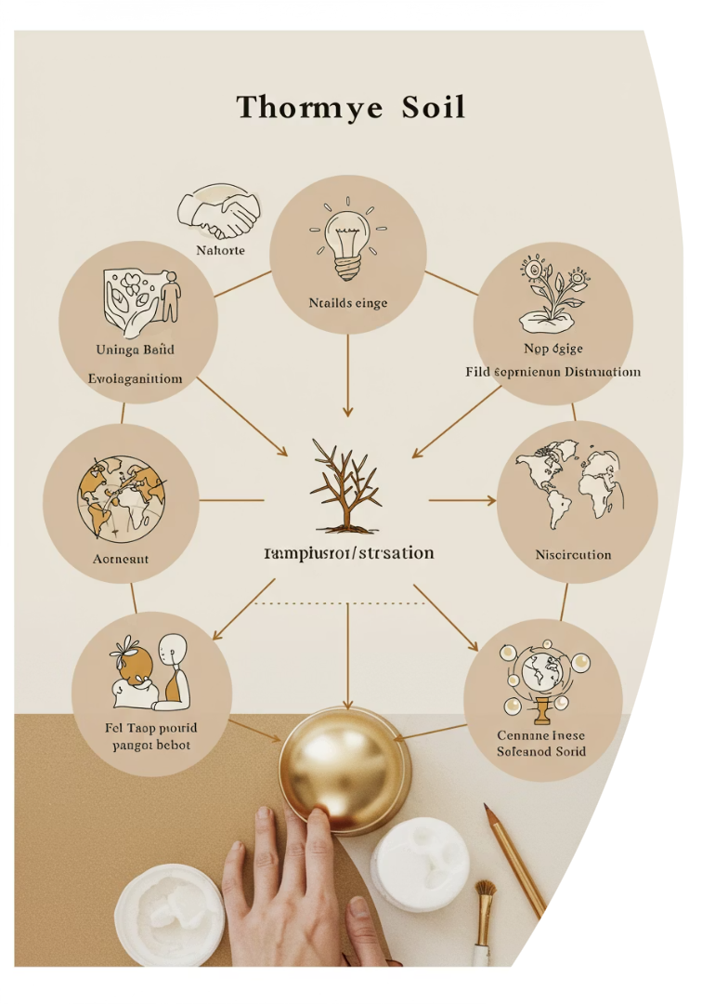



Tanah Berduri
Kerisauan Duniawi
Kekayaan
Kebimbangan tentang kehidupan mengalihkan perhatian dari pertumbuhan rohani.
Pengejaran kekayaan dan materialisme menghimpit iman dan kasih.
Kenikmatan Dunia
Keseronokan hidup mengambil alih keutamaan dan menghalang pertumbuhan rohani.
Tanah berduri mewakili hidup yang terlalu sibuk dengan kerisauan dan kenikmatan dunia. Firman tidak dapat berbuah kerana tertindas oleh banyak gangguan.

Slide 16
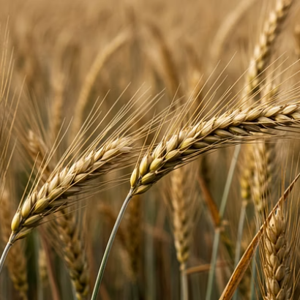
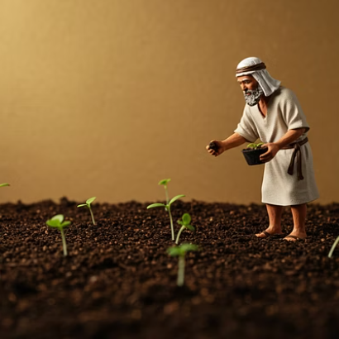
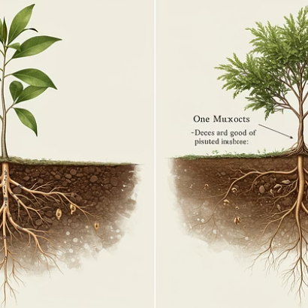
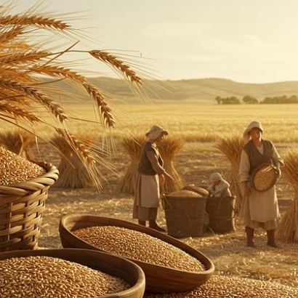
Tanah Subur: Penjelasan
Tanah subur memiliki kedalaman yang mencukupi, kelembapan yang sesuai, dan bebas dari rumpai. Ia menghasilkan tuaian yang berlipat ganda.

Slide 17
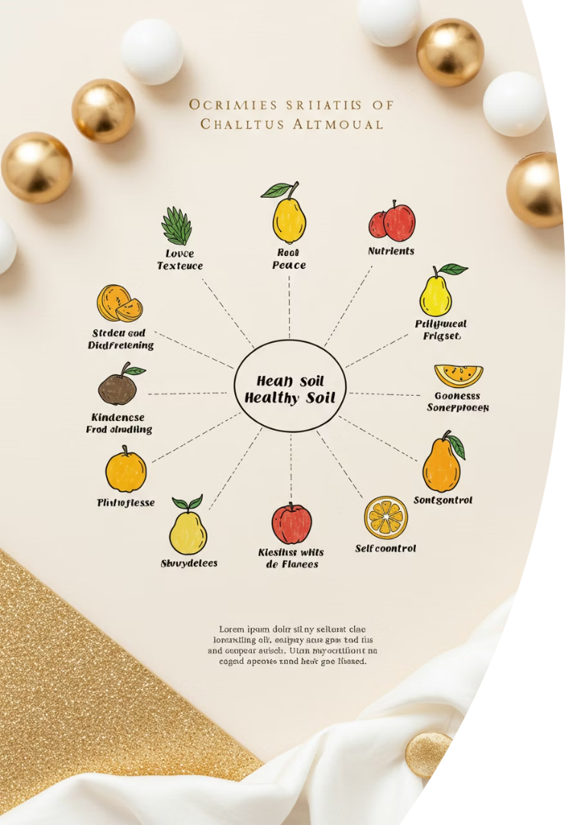




Tanah Subur
Mendengar
Menerima firman dengan perhatian sepenuhnya dan pemahaman mendalam.
Menyimpan
Memelihara firman dalam hati, merenungkannya, dan menjaganya.
Tekun
Bertahan dengan setia meskipun menghadapi cabaran dan rintangan.
Berbuah
Menghasilkan buah rohani berlipat ganda dalam kehidupan.

Slide 18
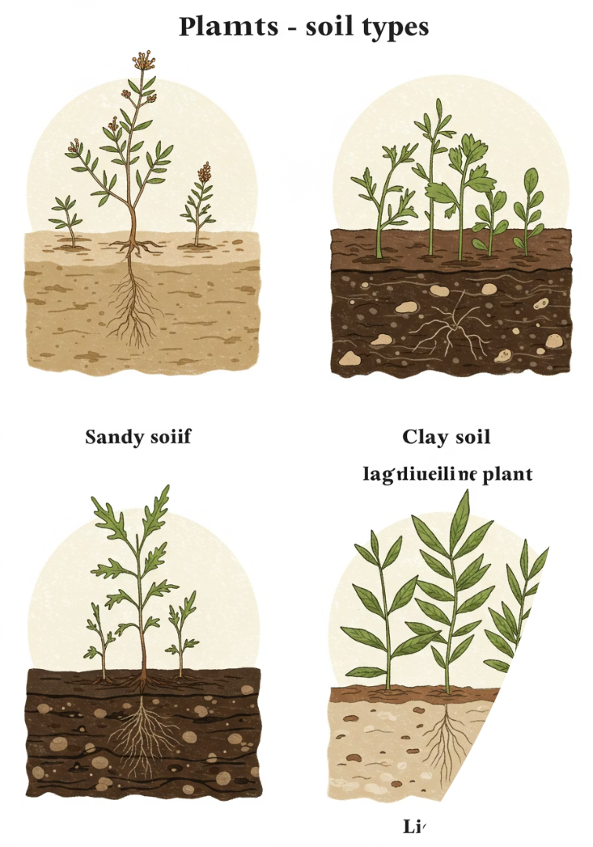
Analisis Perbandingan: 4 Tanah
Jenis Tanah
Respons Awal
Cabaran
Hasil
Tepi Jalan
Tidak faham
Iblis mencuri
Tiada pertumbuhan
Berbatu
Sukacita
Penganiayaan
Layu cepat
Berduri
Pertumbuhan awal
Gangguan dunia
Tidak berbuah
Subur
Dengar dan faham
Diatasi dengan ketabahan
Berbuah berlipat ganda

Slide 19



Pengajaran Utama dari Perumpamaan
Berbuah
Menghasilkan perubahan hidup dan karakter seperti Kristus
Hati yang Baik
Menjaga hati dari gangguan dan kekerasan
Mendengar dengan Baik
Memberi perhatian dan memahami firman Tuhan
Perumpamaan ini mengajar kita untuk menjadi pendengar yang baik dan mempunyai hati yang subur untuk firman Tuhan. Buah rohani adalah hasil semulajadi dari hati yang menerima dan memelihara kebenaran.

Slide 20

Remaja Kristian Mendengar Firman Tuhan
15-20
7
Minit Harian
Hari Seminggu
Masa yang dicadangkan untuk remaja membaca Alkitab setiap hari.
Kekerapan untuk konsisten dalam pemahaman firman Tuhan.
31%
Remaja Aktif
Peratusan remaja yang konsisten membaca Alkitab setiap minggu.
Banyak remaja Kristian ingin mempunyai kehidupan rohani yang kuat. Namun cabaran dunia moden menyebabkan kesukaran mendengar dan memahami firman secara mendalam.

Slide 21
Cabaran Remaja Hari Ini
Gangguan Digital
Tekanan Sosial
Strategi Mengatasi
Media sosial yang menuntut perhatian
Pengaruh rakan sebaya
Tetapkan masa khusus untuk Alkitab
Takut ditolak atau diejek
Notifikasi berterusan dari telefon
Budaya popular yang berlawanan dengan nilai Kristian
Cari kumpulan sokongan seiman
Permainan dalam talian
Amalkan disiplin rohani harian

Slide 22

Latihan Interaktif: Kuis Pilihan Ganda
Soalan 1
Soalan 2
Soalan 3
Apakah yang dilambangkan oleh benih dalam perumpamaan ini?
Manakah tanah yang mewakili orang yang tergoda dengan kekayaan?
Mengapa tanah berbatu tidak menghasilkan buah?
Berkat Tuhan
Tanah berbatu
Kerana tiada akar yang mendalam
Firman Tuhan
Tanah berduri
Kerana dimakan burung
Pengetahuan duniawi
Tanah di tepi jalan
Kerana terlalu banyak gangguan

Slide 23
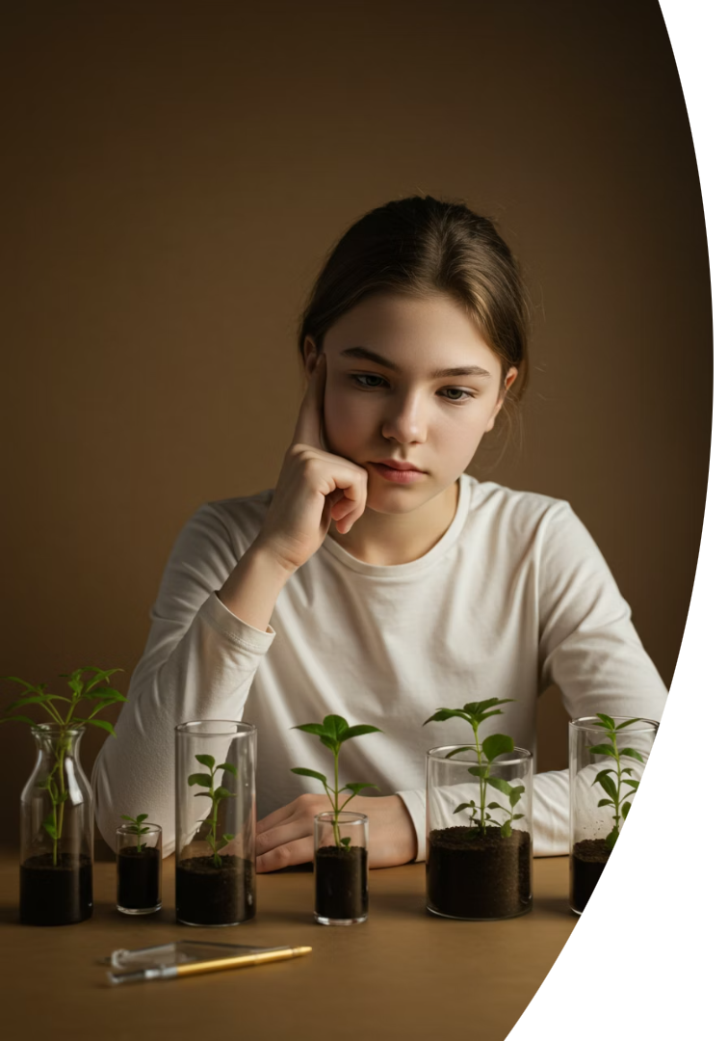




Refleksi Diri: Tanah Mana dalam Hatiku?
Tanyakan Diri
Kenali Corak
Catatan Refleksi
Bagaimana saya bertindak balas terhadap firman Tuhan yang saya dengar?
Adakah saya cepat lupa? Mudah berputus asa? Atau tekun berpegang?
Tulis jenis tanah yang paling menyerupai keadaan hati anda sekarang.
Rancang Perubahan
Langkah spesifik untuk menjadi tanah yang lebih subur minggu ini.

Slide 24
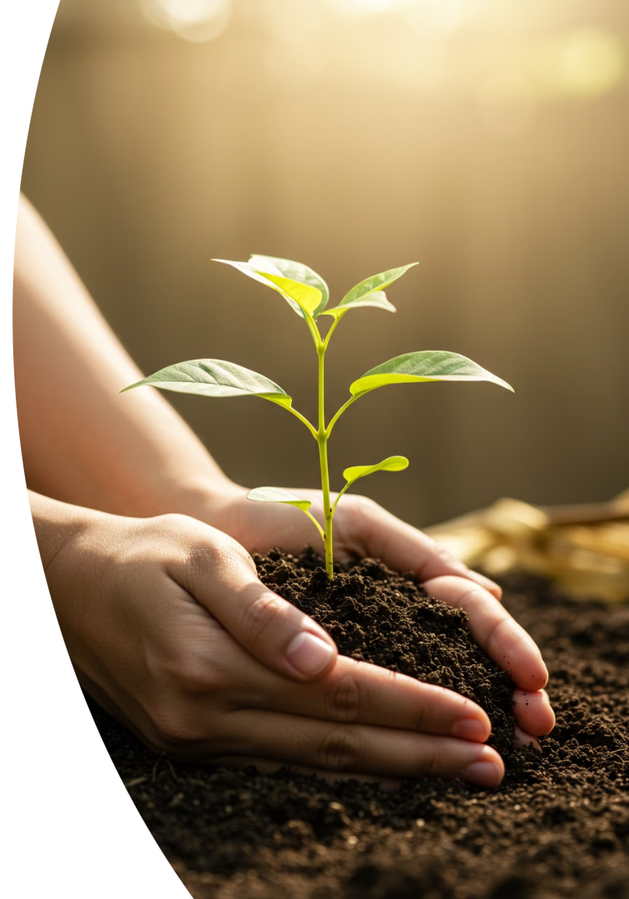
Kesimpulan & Tindakan Praktikal
Perkukuh Akar
Dalami pemahaman Alkitab melalui kajian teratur dan renungan peribadi.
Buang Duri
Kenal pasti dan kurangkan gangguan yang menghalang pertumbuhan rohani anda.
Jaga Tanah
Lindungi hati anda dengan doa, persekutuan, dan disiplin rohani yang konsisten.
Hasilkan Buah
Praktikkan apa yang anda pelajari dengan tindakan kasih dan perkhidmatan.

Slide 25





Doa Penutup & Syukur Kepada Tuhan
Ucapan Syukur
Ya Tuhan, terima kasih atas firman-Mu yang ditaburkan dalam hidup kami hari ini.
Permohonan
Buatlah hati kami menjadi tanah yang subur untuk firman-Mu bertumbuh.
Komitmen
Kami berjanji untuk menjaga hati kami dan menghasilkan buah untuk kemuliaan-Mu.
Penutup
Dalam nama Tuhan Yesus kami berdoa, Amin.

